Slide 1
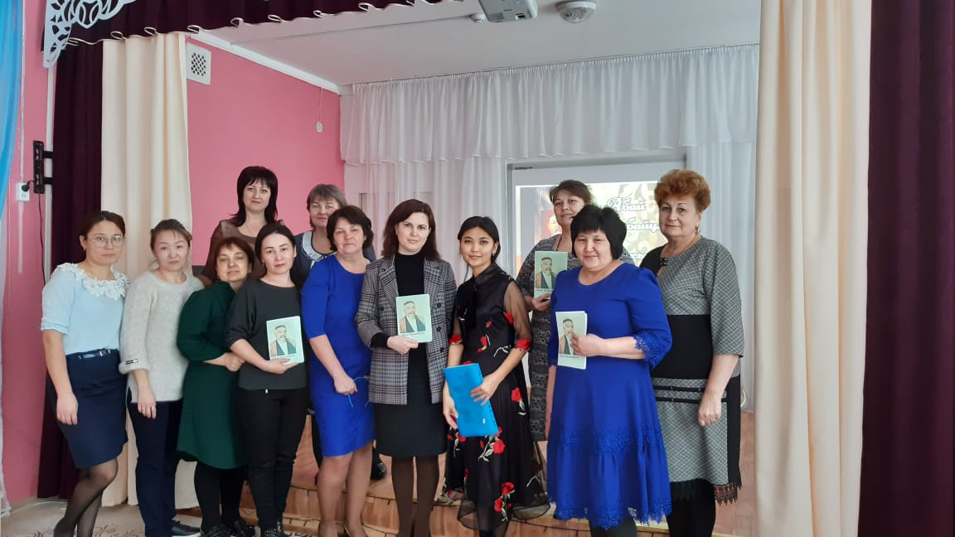
«Рухани жаңғыру» бағдарламан іске асыру аясында педагогтар арасында өткен «Абай оқулары»

Slide 2
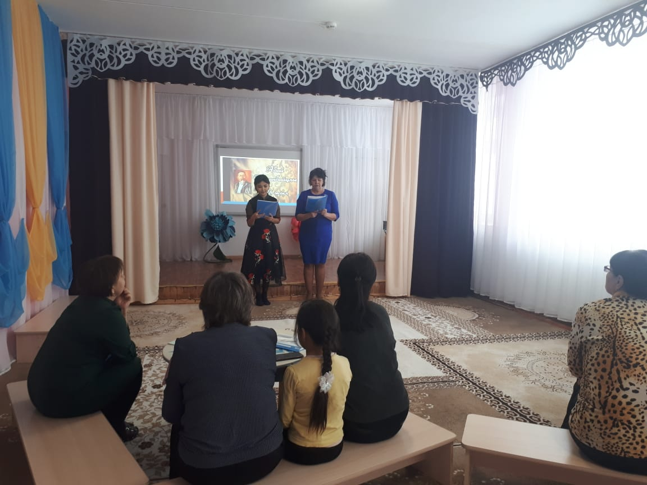
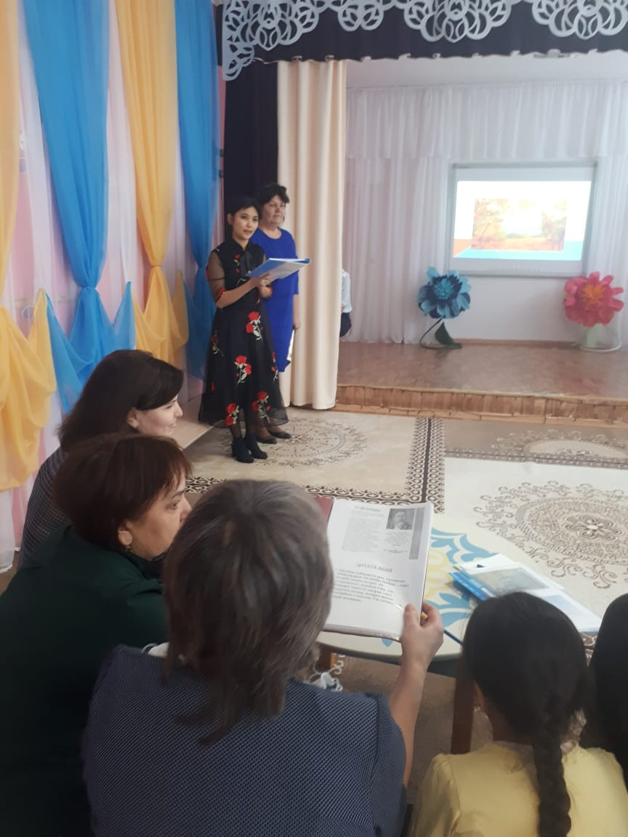
«Абай Құнанбаевтың шығармаларын талқылау сәті»

Slide 3
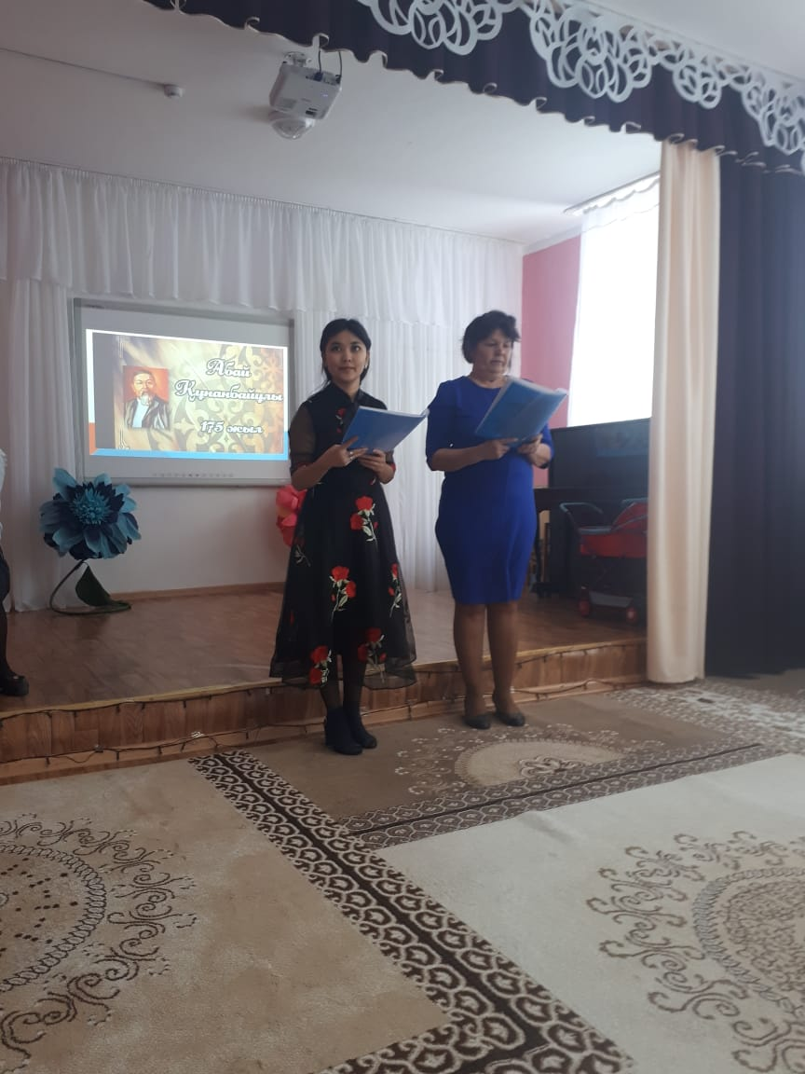
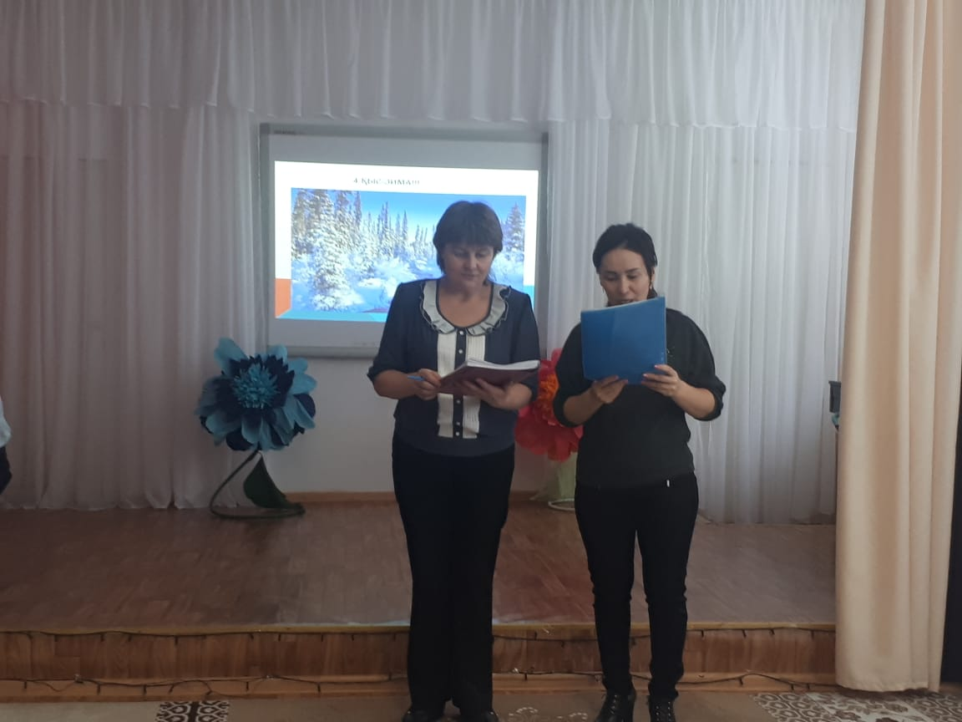
Іс шараның салтанатты ашылуы Абай Құнанбайұлының «Қара сөздермен » таныстыру кезеңі

Slide 4
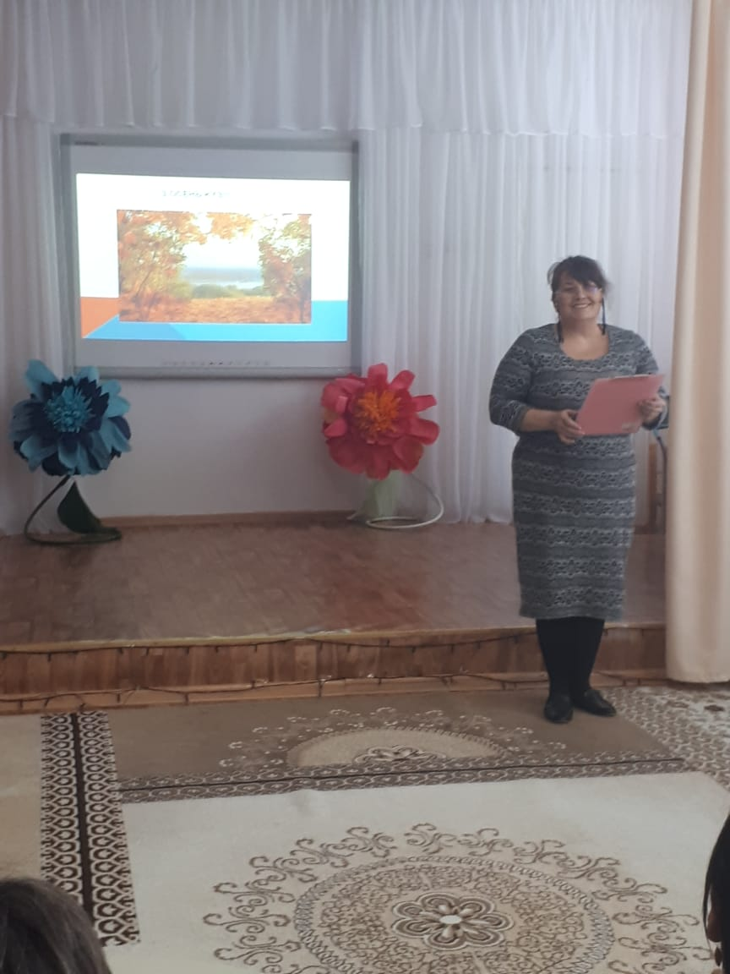
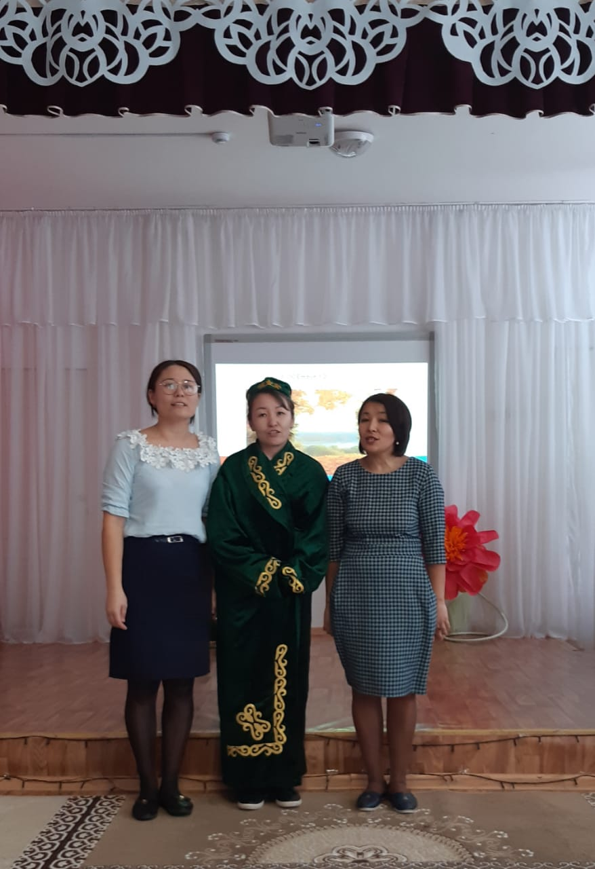
Абай Құнанбаевтың «Күз» өлеңің оқу сәті «Көзімнің қарасы» әнің орындау кезеңі

